Slide 1

Há mais de 60 anos pensando o Brasil

Slide 2
Jefferson Silva dos Anjos Pesquisador / Mestrando PPCIC-CEFET
Há mais de 60 anos pensando o Brasil
Clusterização semântica de notícias da Polícia Federal com apoio de LLM
Danilo Coelho --
Tulio Kahn --

Slide 3
01
05
02
06
03
04
Sumário
Há mais de 60 anos pensando o Brasil
INTRODUÇÃO
RESULTADOS
TRABALHOS RELACIONADOS
DISCUSSÃO
DADOS E REPRESENTATIVIDADE
METODOLOGIA

Slide 4
Introdução
Há mais de 60 anos pensando o Brasil
Notícias oficiais da Polícia Federal constituem uma base pública contínua sobre a atuação institucional comunicada.
O corpus reúne 8.055 notícias, cobrindo operações, prisões, apreensões, cooperação institucional e diferentes tipos de crimes investigados.
A análise permite observar padrões temáticos, mudanças ao longo do tempo e relações entre categorias de crime, instituições e territórios.
A base apresenta desafios metodológicos: textos heterogêneos, diferentes níveis de detalhe e grande volume documental.
Classificações exclusivamente baseadas em LLMs podem aumentar custos e reduzir rastreabilidade.
O trabalho propõe uma arquitetura híbrida: regex auditável como primeira camada e LLM apenas para casos ambíguos.
A proposta busca produzir uma classificação reprodutível, auditável e útil para estudos de segurança pública, comunicação institucional e governança algorítmica.

Slide 5
Trabalhos Relacionados
Há mais de 60 anos pensando o Brasil
Aqui foi dividido em três partes:
A primeira linha de trabalhos mostra que LLMs podem ser usados para classificar textos heterogêneos, especialmente quando há muitas categorias, poucas amostras rotuladas ou grande volume documental.
A segunda linha fundamenta o uso de regras, heurísticas e funções de rotulagem como alternativa auditável e de menor custo para gerar classificações.
A terceira linha trata da exploração semântica dos textos e da necessidade de separar classificação substantiva de agrupamentos exploratórios.

Slide 6
TR - LLMs para classificação textual e anotação em larga escala
Há mais de 60 anos pensando o Brasil
LLMs têm sido usados em tarefas de classificação textual, anotação, triagem documental e extração de informação.
Esses modelos são úteis quando os textos apresentam vocabulário variado, categorias abertas e baixa padronização.
---
Gilardi, Alizadeh e Kubli (2023) mostram que LLMs podem atuar como anotadores competitivos em tarefas de ciências sociais.
Crowl et al. (2025) aplicam LLMs para mensurar conteúdo jornalístico em larga escala.
Zitei, Sakiyama e Marcacini (2025) propõem uma abordagem de classificação em contexto aberto, combinando modelos fracos e LLMs.
Limitação dessa linha: o uso integral de LLMs pode elevar custo, reduzir rastreabilidade e dificultar reprodutibilidade.

Slide 7
TR - Supervisão fraca, regras programáticas e aprendizado contínuo
Há mais de 60 anos pensando o Brasil
A literatura de supervisão fraca programática utiliza regras, heurísticas e funções de rotulagem para produzir sinais supervisionados de baixo custo.
---
Ratner et al. (2016) propõem o conceito de data programming.
O Snorkel, de Ratner et al. (2017), operacionaliza essa lógica combinando diferentes fontes fracas de supervisão.
Trabalhos recentes incorporam LLMs nesse ciclo, usando prompts ou modelos de linguagem como labeling functions.
Li, Zhang e Wang (2024) exploram LLMs para gerar funções de rotulagem, inclusive com palavras-chave e expressões regulares.
ALCHEmist, de Huang et al. (2024), propõe usar LLMs para gerar programas reutilizáveis de rotulagem, reduzindo chamadas repetidas ao modelo.

Slide 8
TR - Clusterização semântica, consenso e governança da classificação
Há mais de 60 anos pensando o Brasil
Métodos como Sentence-BERT, BERTopic e Top2Vec permitem representar textos por similaridade semântica.
Técnicas como K-means, agrupamento hierárquico e HDBSCAN são usadas para identificar padrões latentes em coleções textuais.
A clusterização ajuda a revelar proximidades temáticas, vizinhanças documentais e subgrupos relevantes.
Porém, clusters não equivalem automaticamente a categorias jurídicas, policiais ou administrativas.
Por isso, o trabalho separa três camadas analíticas:
- classificação temática híbrida;
- agrupamentos exploratórios;
- clusters canônicos para síntese substantiva.
---
Estudos sobre consenso em clusterização, como Monti et al. (2003), ajudam a avaliar a estabilidade dos agrupamentos.

Slide 9
Há mais de 60 anos pensando o Brasil
DADOS E REPRESENTATIVIDADE
Dados: construção do corpus analítico
Dimensão e cobertura temporal
Unidade de análise: notícia publicada
Representatividade: o que a base permite analisar Comparação exploratória com inquéritos

Slide 10
Há mais de 60 anos pensando o Brasil
Dados: construção do corpus analítico
Corpus formado por notícias públicas da Polícia Federal.
Fonte: portal institucional da PF.
Objetivo da coleta: transformar textos dispersos em uma base estruturada e reprocessável.
Informações preservadas:
- título;
- subtítulo;
- data de publicação;
- data de atualização;
- tags;
- localidade;
- corpo da notícia;
- arquivo original..

Slide 11
Há mais de 60 anos pensando o Brasil
Dimensão e cobertura temporal
8.048 arquivos Markdown processados.
8.055 notícias no corpus analítico enriquecido.
Período identificado: 29/11/2011 a 08/05/2026.
A diferença entre arquivos e notícias decorre do controle incremental e da consolidação posterior da base analítica.
O ano de 2026 deve ser interpretado como série parcial.
Indicador | Valor
Arquivos Markdown processados | 8.048
Notícias no corpus analítico | 8.055
Período coberto | 2011–2026

Slide 12
Há mais de 60 anos pensando o Brasil
Unidade de análise: notícia publicada
A unidade de análise é a notícia publicada.
Uma notícia não corresponde necessariamente a uma operação policial única.
Uma operação pode gerar várias publicações.
Uma notícia pode reunir diferentes crimes, órgãos participantes ou ações operacionais.
As frequências devem ser lidas como frequências de notícias.
Não representam diretamente número de operações, inquéritos, mandados ou ocorrências criminais.
Notícia publicada ≠ operação policial
Notícia publicada ≠ inquérito
Notícia publicada ≠ ocorrência criminal
Notícia publicada = atuação publicizada

Slide 13
Há mais de 60 anos pensando o Brasil
Representatividade: o que a base permite analisar
A base permite observar a atuação publicizada da Polícia Federal.
O corpus é adequado para analisar:
- visibilidade pública;
- recorrência temática;
- mudanças na agenda comunicada;
- padrões de apresentação institucional;
- relações entre temas, territórios e tipos de crime.
A base não mede diretamente:
- incidência criminal;
- produtividade policial;
- orçamento mobilizado;
- efetivo empregado;
- esforço operacional total.
Para inferir prioridade institucional em sentido forte, seria necessário cruzar com bases administrativas e operacionais.

Slide 14
Há mais de 60 anos pensando o Brasil
Notícias e inquéritos: convergência temática exploratória
A comparação com inquéritos e tipos penais é exploratória.
As duas bases possuem unidades de análise diferentes.
Mesmo assim, há convergência em grandes eixos temáticos:
- crimes contra crianças;
- tráfico de drogas;
- corrupção, desvios e fraudes públicas;
- crimes ambientais;
- falsificações;
- contrabando;
- lavagem de dinheiro;
- fraude previdenciária.
A convergência sugere que a comunicação pública da PF não está completamente dissociada da prática investigativa registrada em bases administrativas.
As diferenças indicam possíveis efeitos de visibilidade, seleção comunicacional e relevância pública.
Tema | Inquéritos PF | Notícias PF
Crimes contra criança | 10,5% | 17,0%
Tráfico de drogas | 9,0% | 16,3%
Corrupção/desvio/fraudes públicas | 24,9% | 15,2%
Crimes ambientais | 1,8% | 9,0%
Falsificações/documentos | 14,0% | 6,9%
Contrabando/descaminho | 5,4% | 6,8%
Lavagem de dinheiro | 4,8% | 5,2%
Fraude previdenciária | 7,8% | 4,7%

Slide 15
METODOLOGIA
Há mais de 60 anos pensando o Brasil
Visão geral da metodologia
Extração e estruturação dos textos
Classificação híbrida: regex + LLM
Resultado operacional da classificação
Aprendizado contínuo
Exemplos auditáveis de classificação
Clusterização, consenso e validação

Slide 16
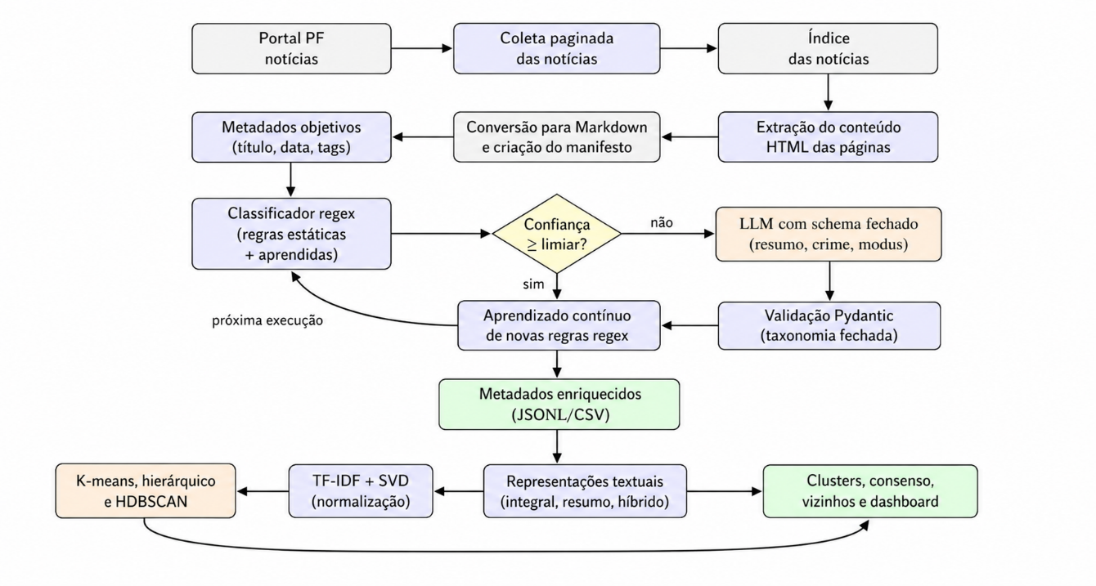
Há mais de 60 anos pensando o Brasil
Pipeline metodológica
Conversão das notícias em arquivos Markdown.
Extração de metadados.
Classificação híbrida.
Representação vetorial e clusterização.
Consolidação em tabelas, séries anuais e clusters canônicos.
Figura 1 — Fluxo de dados da pipeline de extração, classificação e clusterização.

Slide 17
Há mais de 60 anos pensando o Brasil
Preparação textual e metadados
Notícias organizadas em arquivos Markdown.
Preservação da estrutura textual original.
Extração objetiva de campos sem uso de LLM.
Campos extraídos:
- título;
- subtítulo;
- data;
- tags;
- UF;
- município, quando disponível;
- arquivo de origem.
O campo arquivo_markdown funciona como chave operacional.

Slide 18
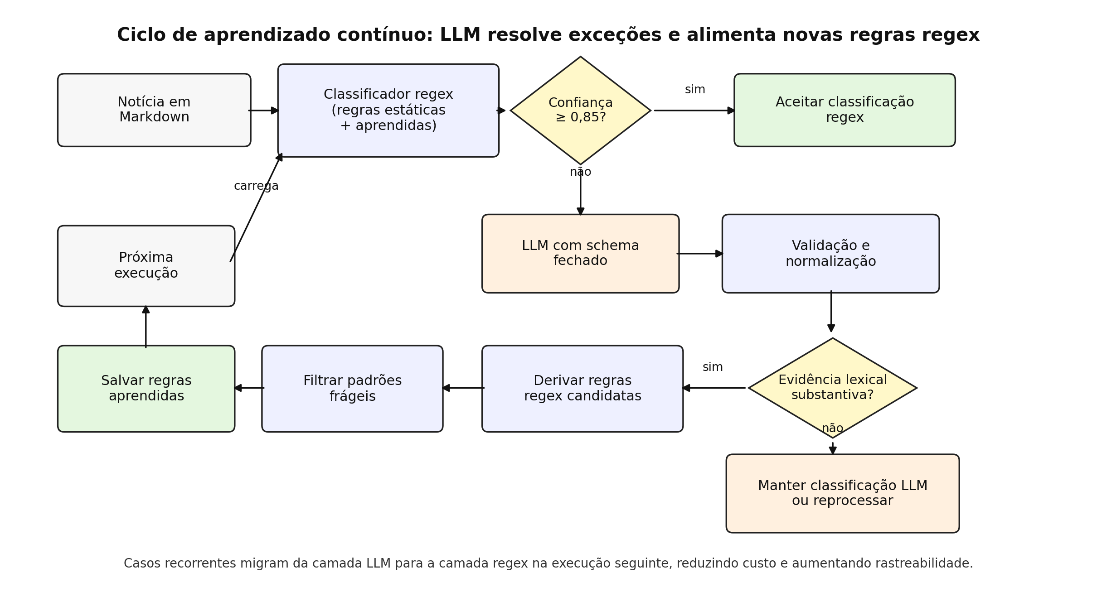
Classificação híbrida e auditável
Há mais de 60 anos pensando o Brasil
Primeira camada: regras regex determinísticas.
As regras identificam evidências lexicais associadas a categorias recorrentes. Categorias frequentes:
- tráfico de drogas;
- crimes ambientais;
- corrupção;
- contrabando;
- crimes contra crianças;
- lavagem de dinheiro;
- falsificações;
- fraudes previdenciárias.
Limiar operacional padrão: 0,85.
Casos abaixo do limiar são encaminhados à LLM.
A LLM opera com taxonomia fechada e resposta estruturada em JSON.

Slide 19
Há mais de 60 anos pensando o Brasil
Preparação textual e metadados como o regex enxerga
("crimes_ambientais", (
r"\bgarimpo ilegal\b",
r"\bdesmatamento\b",
r"\bextracao (?:ilegal|ilicita) de (?:ouro|minerios?|madeira|areia)\b",
r"\bmadeira ilegal\b",
r"\bexploracao ilegal de madeira\b",
r"\bcomercio ilegal de animais silvestres\b",
), 1.1)
Assim, quando uma notícia contém expressões como “garimpo ilegal” ou “exploração ilegal de madeira”, a camada regex registra o rótulo substantivo, a evidência textual encontrada e a confiança atribuída. Esse desenho permite reexecutar a classificação e verificar exatamente qual padrão sustentou a decisão.

Slide 20
Há mais de 60 anos pensando o Brasil
Preparação textual e metadados como a LLM enxerga
Você é um assistente de classificação.
Conforme o contexto abaixo, classifique em qual categoria ele cai.
Contexto:
<texto da notícia em Markdown>
Lista de categorias permitidas:
{
"classificacao": ["Por crime", "Com operacao nomeada", "Outras"],
"crimes_mais_presentes": [...],
"modus_operandi": [...],
"setor_afetado": [...]
}
Regras:
- use somente as categorias permitidas;
- não crie categorias novas;
- gere evidência_textual como trecho curto do contexto;
- marque precisa_reprocessamento=true quando houver ambiguidade.
Esse formato limita o espaço de decisão da LLM e facilita validação automática por schema. A resposta esperada não é um comentário livre, mas um objeto estruturado com campos padronizados, como `classificacao`, `identidade_canonica`, `crimes_mais_presentes`, `modus_operandi`, `resumo_curto`, `evidencia_textual`, `setor_afetado` e `precisa_reprocessamento`.

Slide 21
Há mais de 60 anos pensando o Brasil
Distribuição por fonte da classificação
A maior parte do corpus foi resolvida pela camada determinística.
A LLM atuou como camada residual.
O resultado sustenta a proposta de reduzir custo e preservar rastreabilidade.
Esse resultado foi alcançado depois de 60 rodadas com aprendizado.
Fonte da classificação | Notícias | Participação
Regex | 7.891 | 98,0%
LLM | 164 | 2,0%
Total | 8.055 | 100,0%

Slide 22
Ciclo de aprendizado contínuo
Há mais de 60 anos pensando o Brasil
A LLM resolve casos não cobertos pelas regras.
A resposta da LLM gera evidências textuais estruturadas.
A pipeline extrai padrões candidatos.
As regras candidatas são filtradas.
Regras aprovadas entram na próxima execução.
Casos semelhantes passam a ser resolvidos localmente.

Slide 23
Auditabilidade das decisões classificatórias
Há mais de 60 anos pensando o Brasil
Caso resolvido por regex | Caso encaminhado à LLM
Crimes ambientais | Comércio ilegal de medicamentos
Evidências lexicais explícitas | Vocabulário menos aderente às regras iniciais
Ex.: garimpo ilegal, madeira ilegal, terra indígena | Ex.: produtos farmacêuticos, emagrecimento, introdução ilícita
Sem chamada à LLM | Classificação semântica controlada

Slide 24
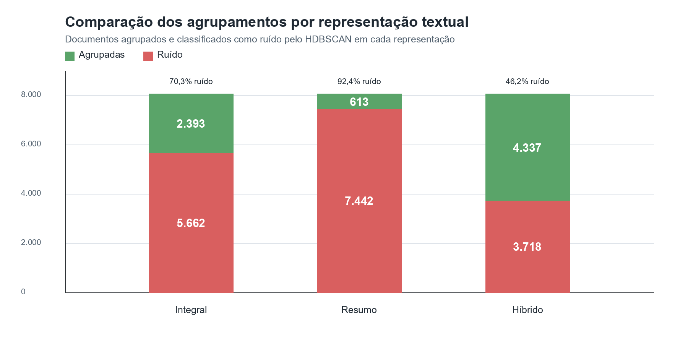
Clusterização semântica e estabilidade dos agrupamentos
Há mais de 60 anos pensando o Brasil
Após a classificação, os textos são convertidos em representações vetoriais.
Foram usadas três representações:
- texto integral;
- texto resumido;
- representação híbrida.
Vetorização por TF-IDF com unigramas e bigramas.
Redução de dimensionalidade por SVD.
Clusterização principal com Mini-Batch K-means.
HDBSCAN usado como camada diagnóstica.
Consenso entre especificações para identificar pares semanticamente estáveis.

Slide 25
RESULTADOS
Há mais de 60 anos pensando o Brasil
Síntese geral dos resultados
Principais clusters canônicos
Maiores clusters e termos fortes
Frequência anual das categorias
Leitura substantiva dos principais achados
HDBSCAN, ruído e consenso

Slide 26
organização temática, temporal e semântica
Há mais de 60 anos pensando o Brasil
A pipeline transformou notícias públicas da PF em uma base analítica estruturada.
Os resultados permitem observar:
- temas mais recorrentes;
- variações anuais de visibilidade;
- clusters canônicos;
- agrupamentos semânticos;
- estabilidade entre diferentes representações textuais.
A maior parte das classificações foi resolvida pela camada determinística.
A LLM atuou apenas como camada residual, em casos ambíguos ou não cobertos pelas regras.
Os resultados devem ser lidos como evidências sobre atuação publicizada, não como medida direta de incidência criminal ou produtividade policial.

Slide 27
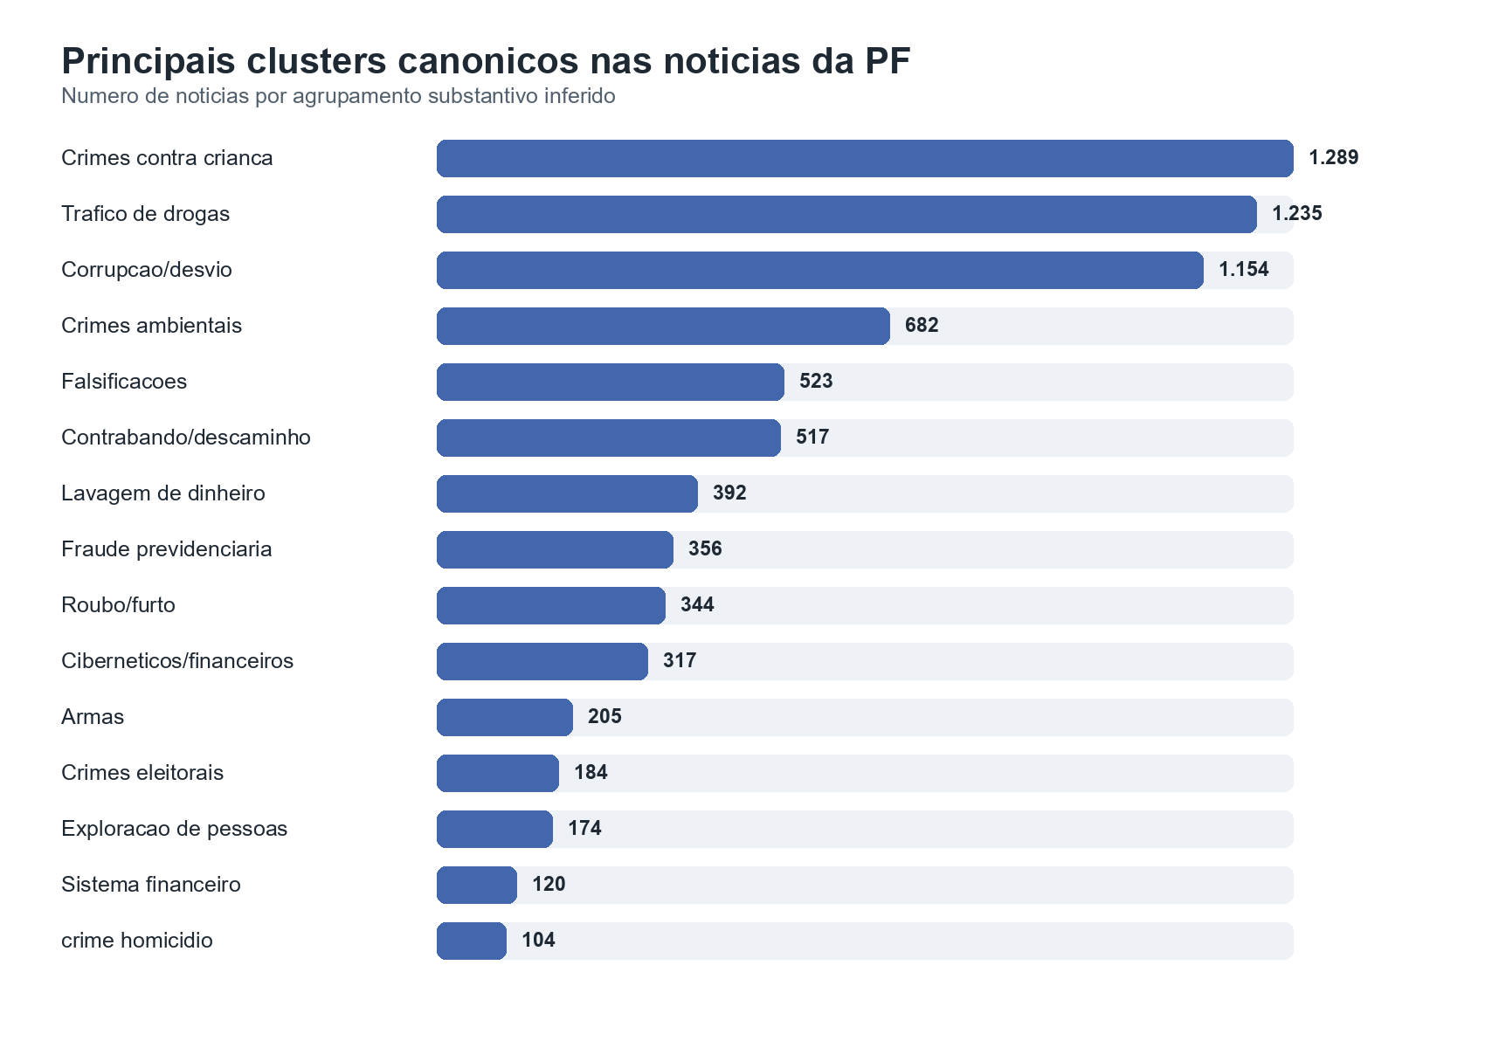
Principais clusters canônicos nas notícias da PF
Há mais de 60 anos pensando o Brasil
Os clusters canônicos consolidam categorias temáticas, evidências textuais e padronização de rótulos.
A distribuição mostra concentração em poucos eixos substantivos.
Os grupos de maior visibilidade são:
- crimes contra crianças;
- tráfico de drogas;
- corrupção/desvio;
- crimes ambientais;
- falsificações;
- contrabando/descaminho;
- lavagem de dinheiro;
- fraude previdenciária.
A comunicação pública da PF não se distribui aleatoriamente entre muitos temas de peso semelhante.

Slide 28
Clusters canônicos: volume, persistência e evidências textuais
Há mais de 60 anos pensando o Brasil
Categoria | Notícias | Anos ativos | Evidências textuais
Crimes contra crianças | 1.289 | 8 | pornografia infantil; abuso sexual; exploração sexual
Tráfico de drogas | 1.235 | 9 | cocaína; maconha; entorpecentes; fronteira
Corrupção/desvio | 1.154 | 9 | licitação; vantagem indevida; verbas públicas
Crimes ambientais | 682 | 8 | garimpo ilegal; desmatamento; madeira ilegal
Falsificações | 523 | 8 | documento falso; moeda falsa; identidade falsa
Contrabando/descaminho | 517 | 8 | cigarros; mercadoria estrangeira; fronteira
A execução consolidada gerou 38 clusters canônicos.
Os maiores grupos combinam volume, persistência temporal e evidências lexicais fortes.
Os termos fortes ajudam a tornar a classificação auditável.
A tabela mostra não apenas o tamanho dos grupos, mas também os sinais textuais que sustentam cada agregação

Slide 29
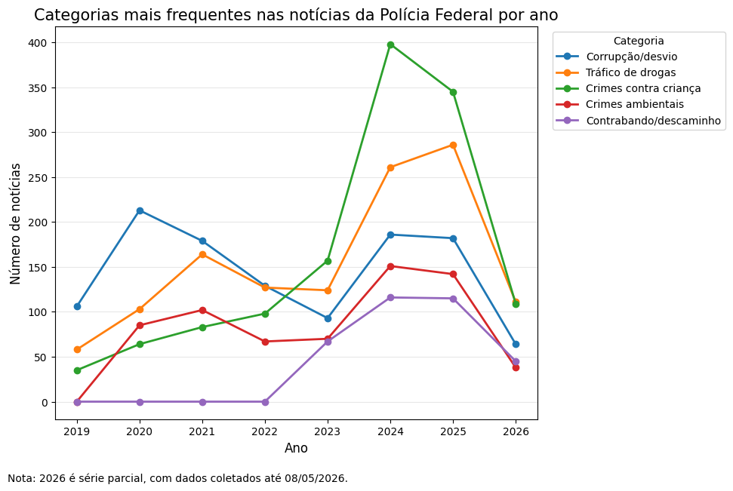
Variação anual da visibilidade temática
Há mais de 60 anos pensando o Brasil

Slide 30
Interpretação dos principais padrões
Há mais de 60 anos pensando o Brasil
Eixo | Interpretação
Crimes contra crianças | Forte crescimento em 2024 e 2025; associado a vocabulário padronizado e operações comunicadas sobre crimes digitais e exploração sexual infantil.
Tráfico de drogas | Tema persistente; envolve apreensões, rotas, aeroportos, fronteiras e transporte de entorpecentes.
Corrupção/desvio | Grupo expressivo; reúne fraudes em licitações, verbas públicas, vantagem indevida e agentes públicos.

Slide 31
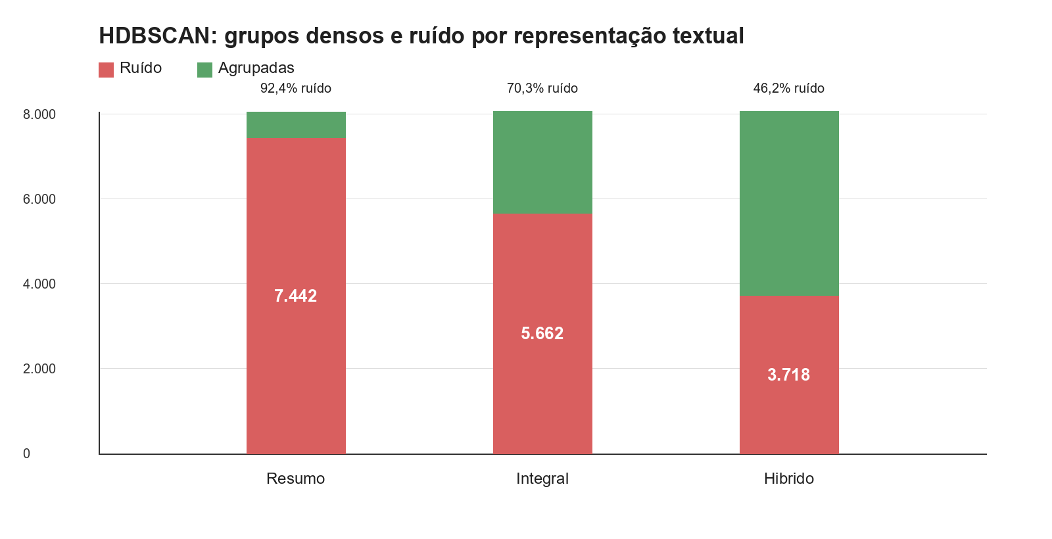
HDBSCAN, ruído e estabilidade semântica
Há mais de 60 anos pensando o Brasil
O Mini-Batch K-means foi usado como método operacional principal.
O HDBSCAN foi usado como camada diagnóstica.
E identifica grupos densos e documentos tratados como ruído.
A representação híbrida teve melhor capacidade de agrupamento.
O HDBSCAN é útil para diagnóstico, mas inadequado como classificador final isolado.
O consenso entre especificações ajuda a identificar pares de notícias semanticamente estáveis.

Slide 32
DISCUSSÃO
Há mais de 60 anos pensando o Brasil
Uso controlado de LLMs em pipelines auditáveis
Atuação publicizada da PF: interpretação substantiva
Limites de interpretação dos resultados
Usos futuros e agenda de pesquisa

Slide 33
Uso controlado de LLMs em pipelines auditáveis
Há mais de 60 anos pensando o Brasil
A principal contribuição não está apenas em classificar notícias, mas em propor uma arquitetura rastreável e reprodutível.
A LLM não atua como classificador universal.
O modelo é acionado apenas em casos ambíguos, incompletos ou não cobertos por regras determinísticas.
A classificação passa a ter duas fontes explícitas:
- regex, para decisões determinísticas;
- LLM, para inferências semânticas controladas.
Essa separação permite avaliar quais resultados dependem de regras estáveis e quais exigiram interpretação probabilística.
A arquitetura reduz custo, dependência externa e instabilidade em reprocessamentos futuros.

Slide 34
Há mais de 60 anos pensando o Brasil
O que os resultados indicam sobre a atuação publicizada da PF
Os resultados apontam temas centrais na comunicação pública da Polícia Federal:
- crimes contra crianças;
- tráfico de drogas;
- corrupção e desvios;
- crimes ambientais;
- falsificações;
- contrabando e descaminho.
Esses temas aparecem de forma recorrente nos clusters canônicos e nas séries anuais.
A base permite observar padrões de visibilidade institucional.
A frequência de uma categoria no portal não equivale automaticamente à incidência real do crime.
O objeto analisado é a atuação publicizada, isto é, aquilo que a instituição comunica, padroniza e disponibiliza ao público.

Slide 35
Há mais de 60 anos pensando o Brasil
Limites de interpretação dos resultados
A unidade de análise é a notícia, não a operação, o inquérito ou a ocorrência criminal.
Uma mesma operação pode gerar várias notícias.
Uma notícia pode reunir múltiplos crimes, atores e ações operacionais.
As frequências são sensíveis a escolhas editoriais, campanhas institucionais e padrões de comunicação.
O estudo não realiza uma comparação exaustiva entre diferentes LLMs, prompts, modelos comerciais, modelos locais e taxonomias.
O ano de 2026 deve ser lido como parcial, pois a coleta vai apenas até 08/05/2026.
Comparações anuais exigem cuidado ou normalização por período de cobertura.

Slide 36
Há mais de 60 anos pensando o Brasil
Da comunicação institucional à análise integrada
Cruzar a base de notícias com dados administrativos:
- operações;
- mandados;
- apreensões;
- inquéritos;
- orçamento;
- efetivo mobilizado;
- relatórios de gestão.
Aprimorar a análise territorial com normalização geográfica de estados, municípios, fronteiras, aeroportos, terras indígenas e áreas protegidas.
Construir redes de cooperação institucional a partir dos órgãos mencionados nas notícias.
Acompanhar mudanças discursivas ao longo do tempo, como:
- crescimento de termos ligados a crimes digitais;
- maior destaque a bloqueio de bens;
- mudanças na linguagem sobre proteção de crianças;
- aumento da centralidade de temas ambientais.
Manter validação qualitativa e monitoramento da estabilidade das regras.

Slide 37
Há mais de 60 anos pensando o Brasil
Contribuições metodológicas e substantivas
Contribuição metodológica
Uso seletivo de LLM em uma arquitetura híbrida.
Redução de custo computacional e dependência externa.
Separação clara entre decisão determinística e inferência semântica.
Registro da fonte da classificação, permitindo auditoria e reprocessamento.
Aprendizado contínuo por expansão de regras regex.
Contribuição substantiva
Identificação de temas recorrentes na comunicação pública da PF.
Destaque para crimes contra crianças, tráfico de drogas, corrupção/desvio, crimes ambientais, falsificações e contrabando.
Análise de variações temporais na visibilidade das categorias.
Produção de clusters semânticos e clusters canônicos para síntese interpretativa.

Slide 38


Muito obrigada!
Você tem alguma dúvida?
Entre em contato com: xxxxxxxxxx@ipea.gov.br
Telefone: +55 61 2026- XXXX
Acompanhe o nosso trabalho: https://github.com/0rakul0/NT_PF/blob/main/artigo/TD_clusterizacao_noticias_pf.md

